Slide 1

[Los judíos de Berea] eran más imparciales que los de Tesalónica, pues recibieron la palabra con toda solicitud, escudriñando cada día las Escrituras para ver si estas cosas eran así (Hechos 17:11).
Amados, no creáis a todo espíritu, sino probad los espíritus si son de Dios; porque muchos falsos profetas han salido por el mundo (1 Juan 4:1).
Todas las Sagradas Escrituras han sido tomadas de la Nueva Versión King James®. © 1982 por Thomas Nelson, Inc. Usado con permiso. Todos los derechos reservados.
Evaluación de la calidad

Slide 2
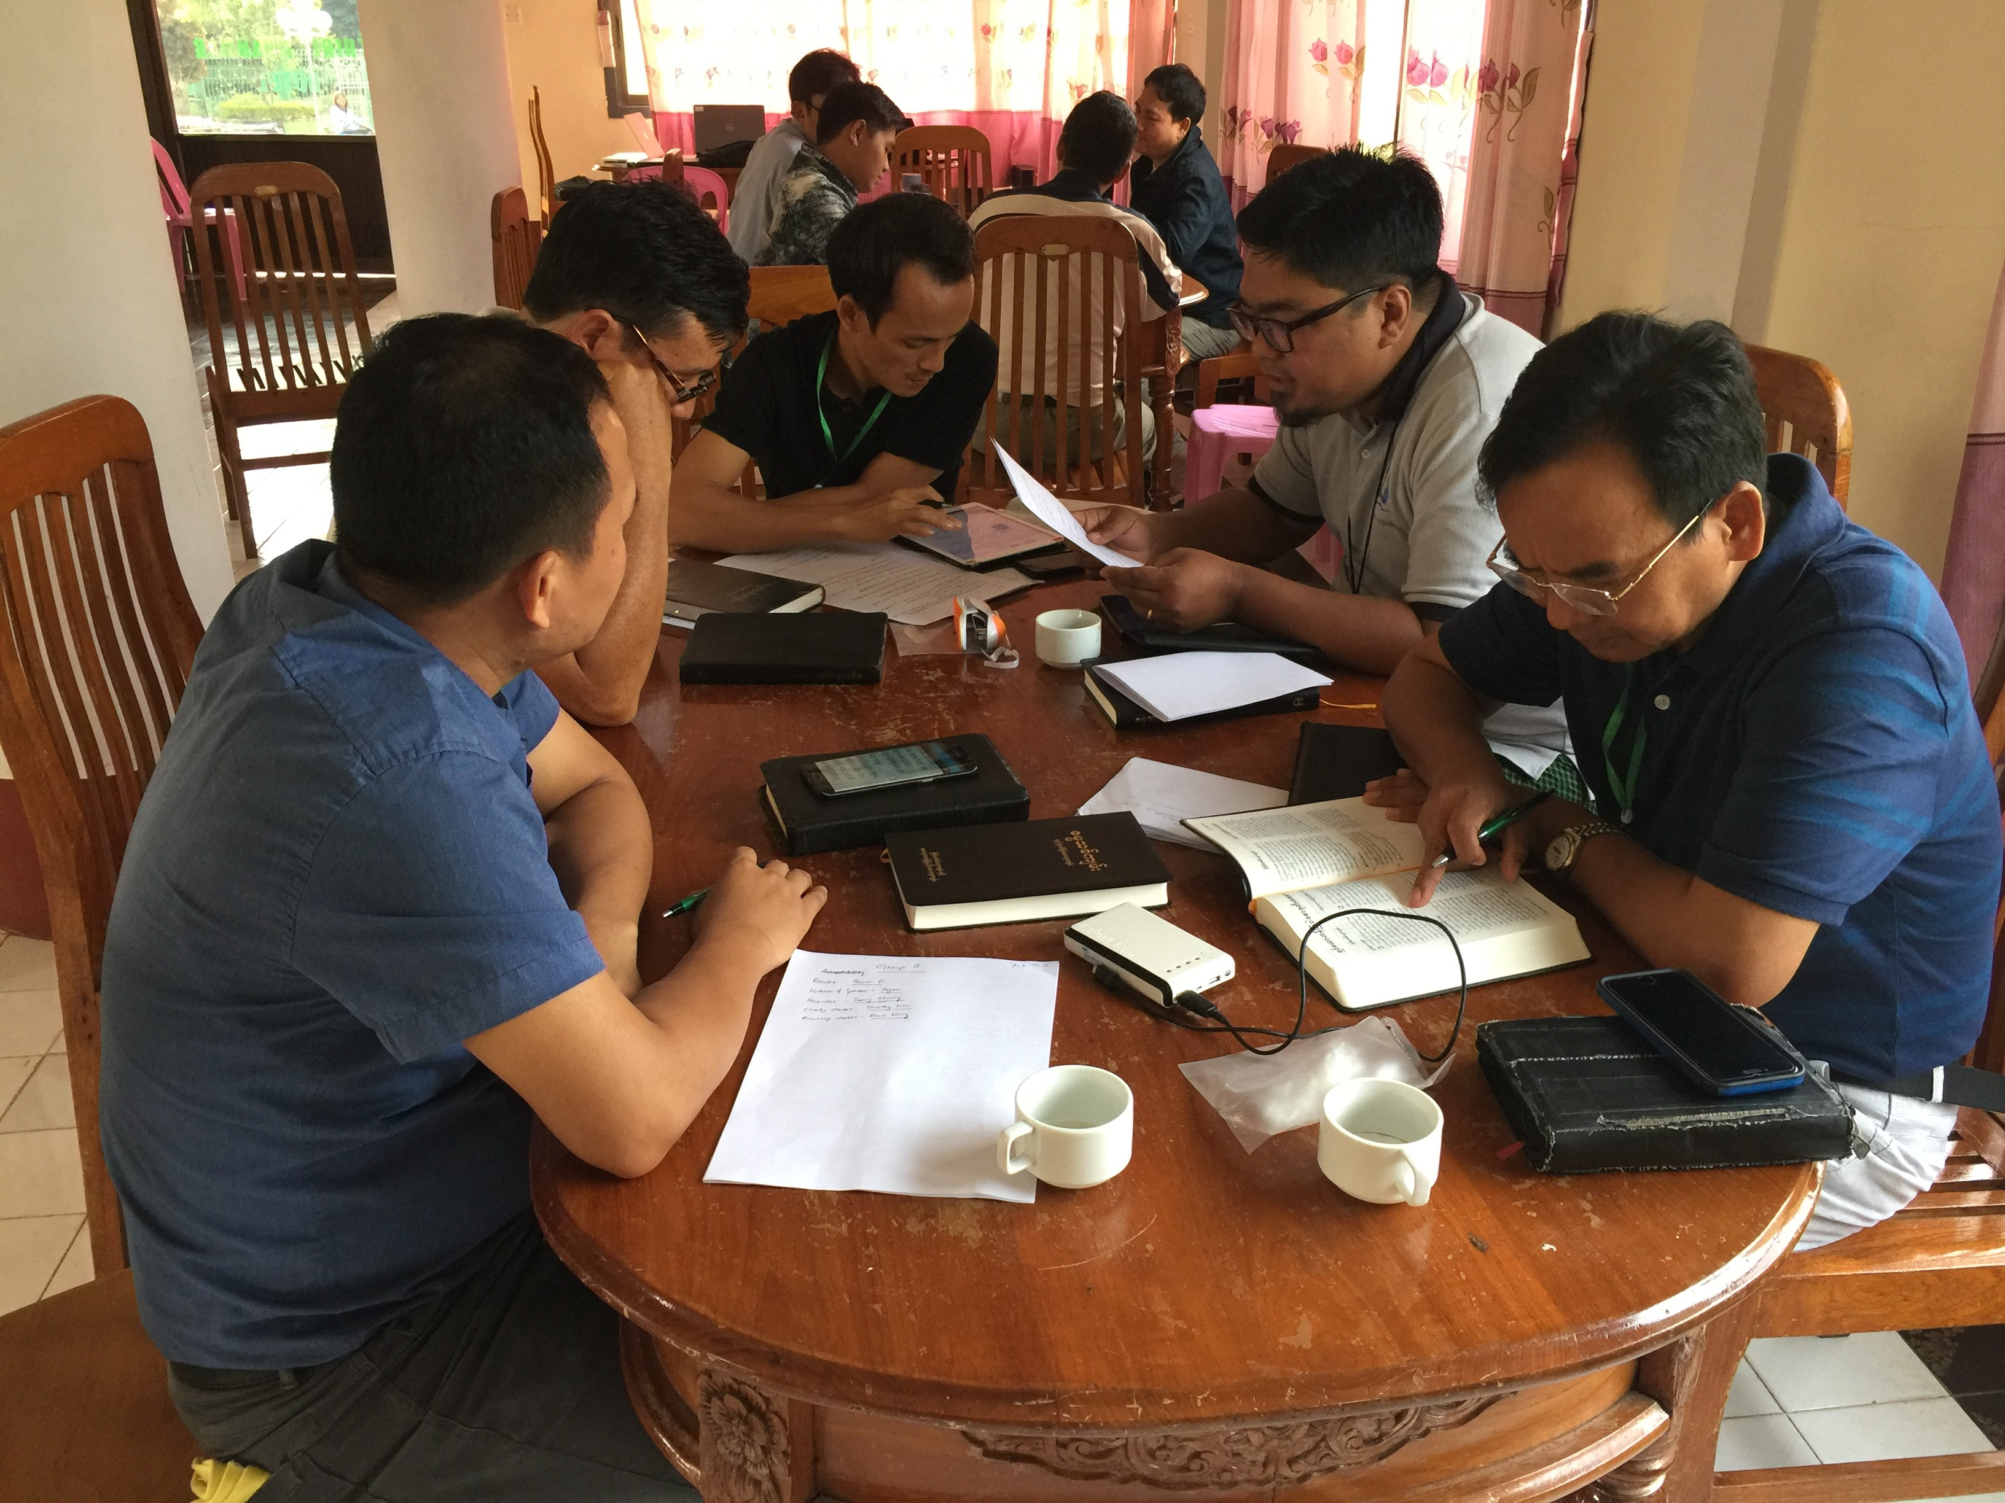
¿Esta listo?
Comprobación de
Autoedición
Edición por pares

Slide 3
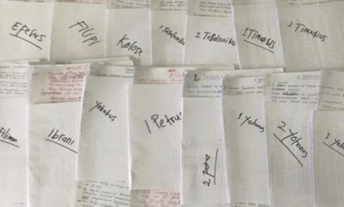



¿Esta listo?
Comprobación de
Autoedición
Edición por pares
Calidad
Naturalidad
Estándar
Iglesia local

Slide 4
Guía de evaluación de la calidad
Cualidades
________________
________________
________________
Definiciones
________________
________________
________________
Preguntas
________________
________________
Sí o no
________________

Slide 5

Guía de evaluación de la calidad
Cualidades
Definiciones
Preguntas
Precisa
Estilo correcto
Clara
Natural
Fiel
Histórica
Gramaticalmente correcto
Otras cualidades
________________
________________
________________
________________
________________
________________
________________
________________
________________
________________
________________
________________
________________
________________
________________
________________

Slide 6
Guía de evaluación de la calidad
Calidad
Precisa
________________
________________
________________
Definición
El significado de la traducción es el mismo que el significado del texto fuente.
Nada esta agregado.
Nada esta omitido.

Slide 7
Guía de evaluación de la calidad
Calidad
Estilo correcto
________________
Definición
La traduccion usa el mismo texto fuente.
• La poesia es expresada como poesia, la narrativa (historia) como narrativa, etc.
• La profecia no es explicada.
• La ensenanza suena como ensenanza.
El tono (o emocion) es consistente con el texto fuente.

Slide 8
Guía de evaluación de la calidad
Calidad
Clara
Definición
El lenguaje y la redacción son sencillos y directos.
• Cuando se lee, su significado es facil de comprender.

Slide 9
Guía de evaluación de la calidad
Calidad
Natural
________________
Definición
La traducción usa un lenguaje y un estilo comunes.
• y un estilo que son comunes.
• La traduccion suena como la forma que las personas hablan o escriben.

Slide 10
Guía de evaluación de la calidad
Calidad
Fiel
________________
Definición
La traduccion no favorece una tendência sobre otra en la teología.
• No hay inclinacion denominacional, como ser ajustada las palabras para soportar una practica de bautismo particular.

Slide 11
Guía de evaluación de la calidad
Calidad
Histórica
________________
Definición
La traduccion mantiene la geografia, el ambiente, y el tiempo del texto fuente.
• Los Nombres de las personas y los lugares son consistentes y correctos.
• Las Plantas y los animales son exactos al ambiente historico de las Escrituras.

Slide 12
Guía de evaluación de la calidad
Calidad
Gramaticalmente correcta
_____________________________
Definición
La gramatica y la puntuación de la lengua a traducir es consistente y correcta.
• Las mayusculas y las reglas de puntuación son respetadas.
• La ortografía y la gramatica son correctas.

Slide 13

¿Qué otras cualidades son necesarias en una traducción?

Slide 14
¿ Como se logra una buena traducción?
Se hace una lista de las cualidades
Se dan definiciones objetivas
Se hacen preguntas
Sí
No

Slide 15
Inténtelo
Mateo 1:18–25

